Slide 1
Ilustre Municipalidad de La Cisterna
Departamento de Educación Municipal
Liceo Politécnico Ciencia y Tecnología

Slide 2
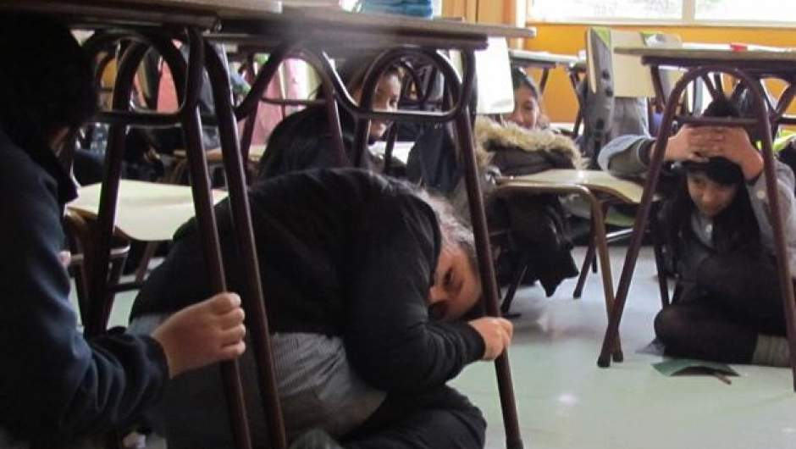
Plan Integral de Seguridad Escolar (PISE)

Slide 3
El Plan Integral de Seguridad Escolar (PISE) es un instrumento articulador de los variados programas de seguridad destinados a la comunidad educativa, aportando de manera sustantiva al desarrollo de una Cultura Nacional de la Prevención, mediante la generación de una conciencia colectiva de autoprotección.

Slide 4
Lo importante es:
Previamente cada colegio debe tener demarcado distinta "ZS" o "Zonas de Seguridad" en los patios o lugares con mayores garantías de protección. Comúnmente se numeran. Cada curso y profesor debe saber de antemano el lugar que debe acudir en caso de siniestro.

Slide 5
Como proceder:
Se establece una forma de timbre o sonido de campanada especial que sonará en caso que se necesite evacuar.
Se realizarán programados simulacros de evacuación en los que existen ciertos alumnos ya están previamente designados para:
Tomar Libro de Curso (es un documento legal cuya información es difícil de recuperar en caso de pérdida)
Tomar el botiquín
Ayudar a salir a los alumnos con problemas de motricidad o minusvalía.
Salir ordenadamente de la sala, en filas, sin correr y jamás gritar, el profesor debe ser el último en salir.
Caminar por el pasillo hacia la zona de seguridad y esperar ahí hasta nuevo aviso.

Slide 6
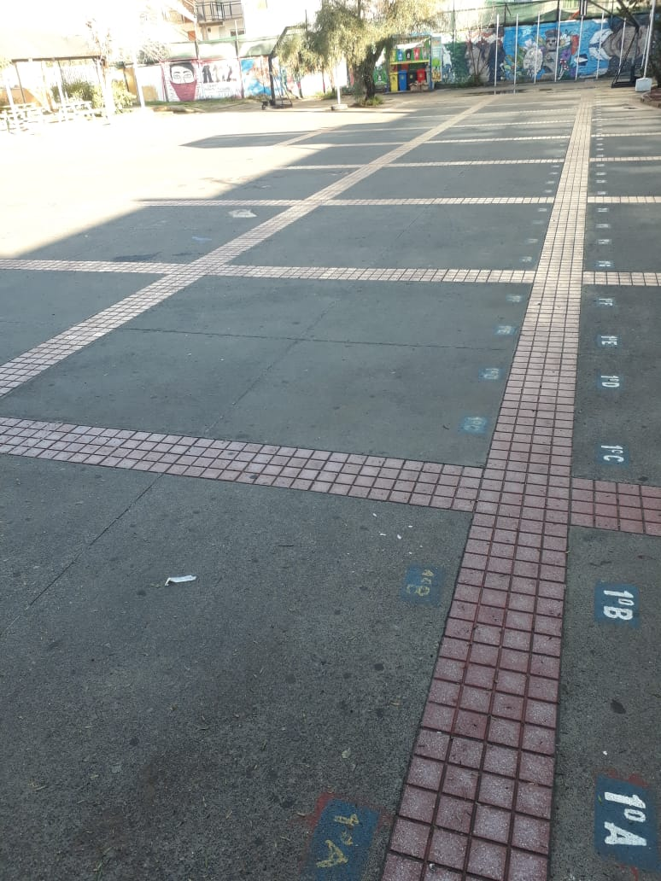
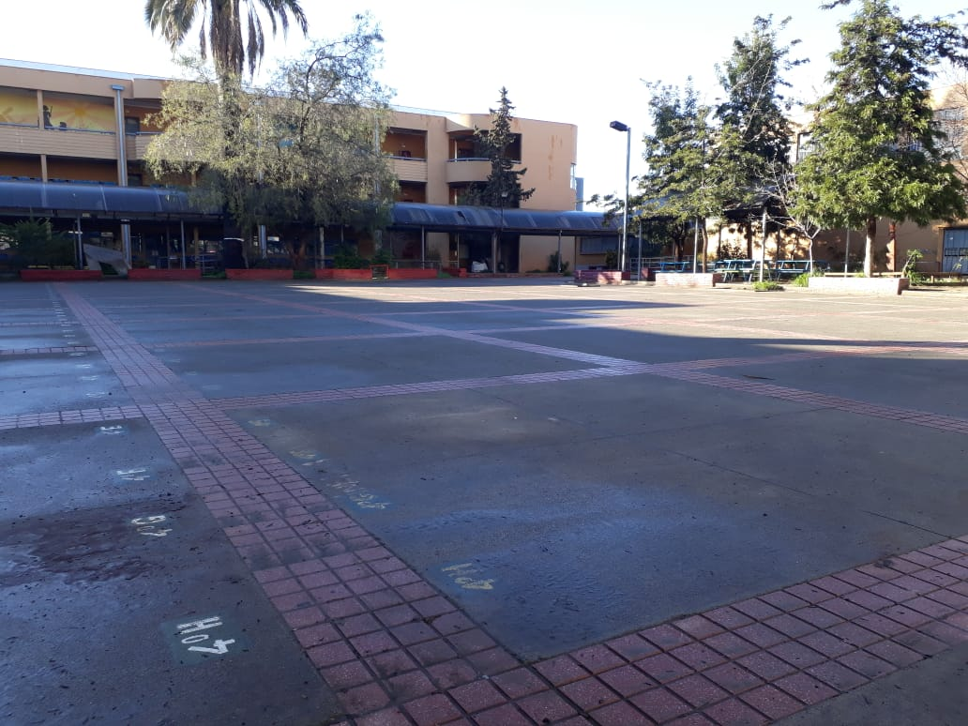
Es imprescindible:
Identificar la zona asignada de 1º a 4º medio.

Slide 7
Cuidemos a nuestros niños

Slide 8
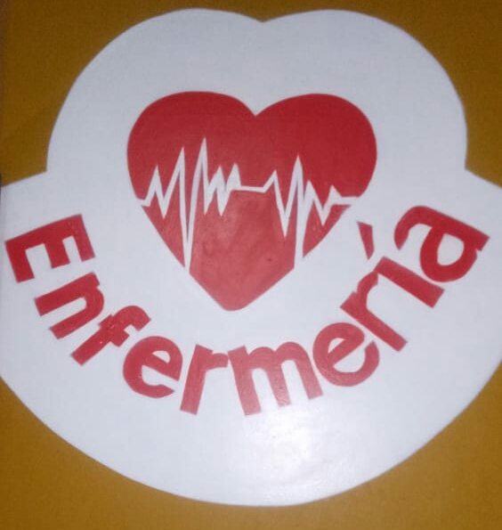
Verónica González Encargada Enfermería

